Slide 1
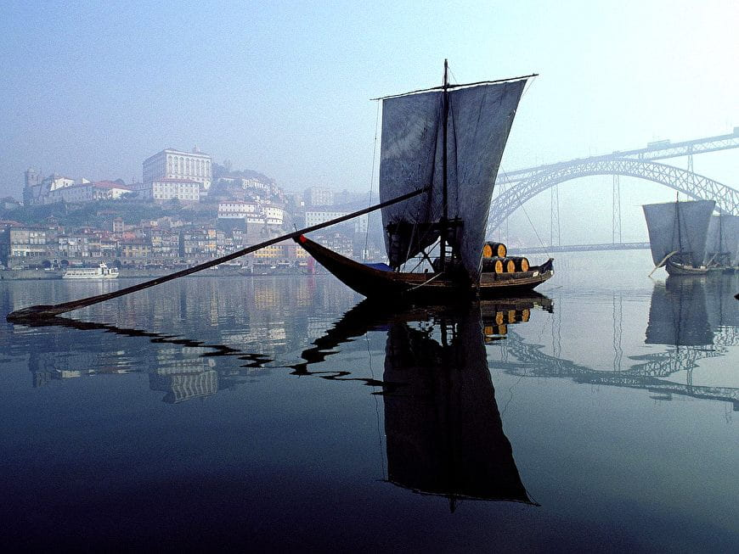
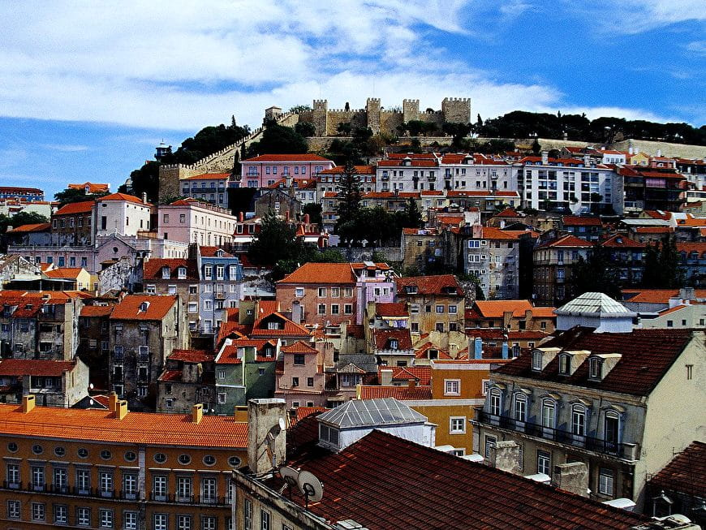
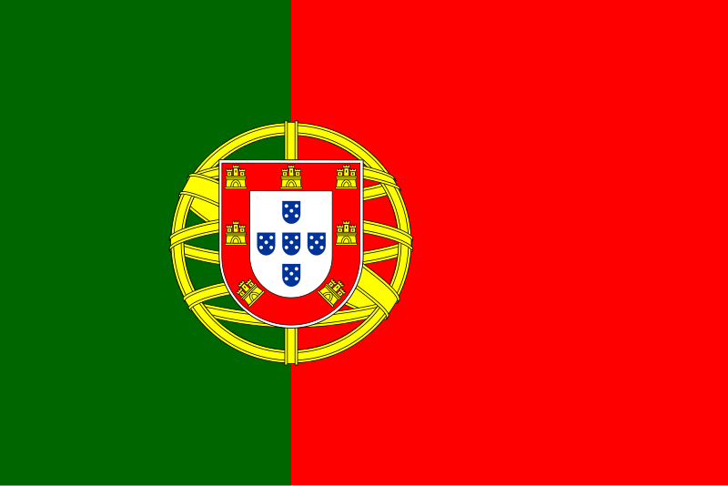
ПОРТУГАЛІЯ — КРАЇНА СОНЦЯ, МОРЯ І ВЕЛИКИХ ВІДКРИТТІВ!

Slide 2
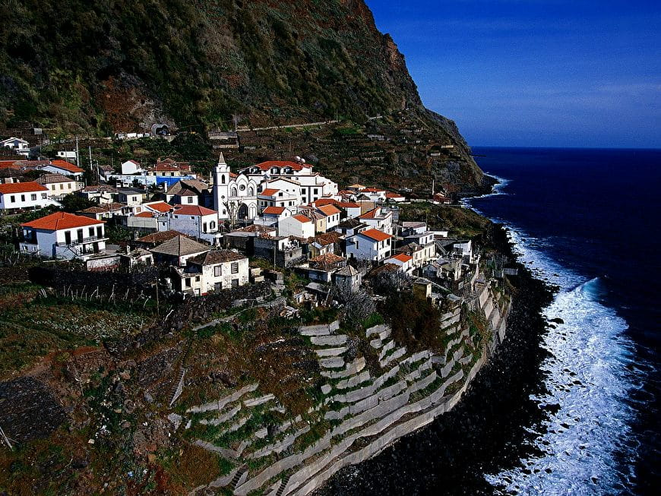
Португалія, офіційно Португальська Республіка, це держава в Південній Європі, заснована у 1143 році, із загальної площею 92 090 км2. Територія Португалії включає також два автономні регіони: архіпелаги Мадейри та Азорських островів, що знаходяться в Атлантичному океані. Архіпелаг Мадейри складається з островів Мадейра, Порту Санту, Дезерташ і Селваженш, а Азорський архіпелаг складається з дев'яти островів: Санта-Марія, Сан-Мігел, Терсейра, Грасіоза, Сао Жорже, Піку, Фаял, Флореш, Корву і декількох невеликих острівців.

Slide 3
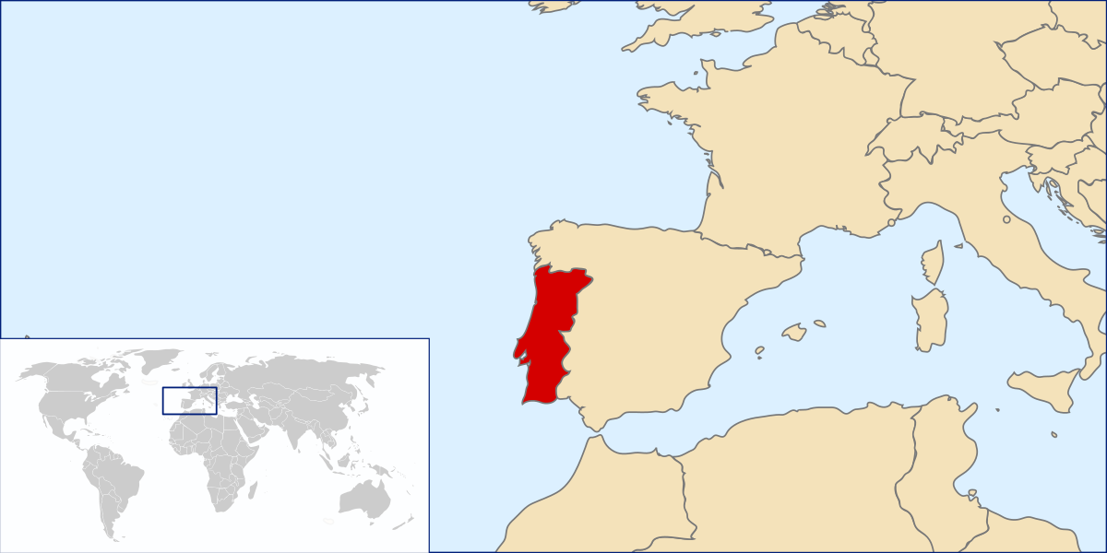
Основні факти:
Населення: Португалія має населення понад 10 мільйонів чоловік. Найбільша щільність населення на узбережжях.
Офіційні мови: португальська є офіційною мовою Португалії.
Столиця: Лісабон – столиця Португалії.
Уряд: Португалія діє як демократична республіка з багатопартійною політичною системою.
Грошова одиниця: Офіційною валютою Португалії є євро (EUR).

Slide 4
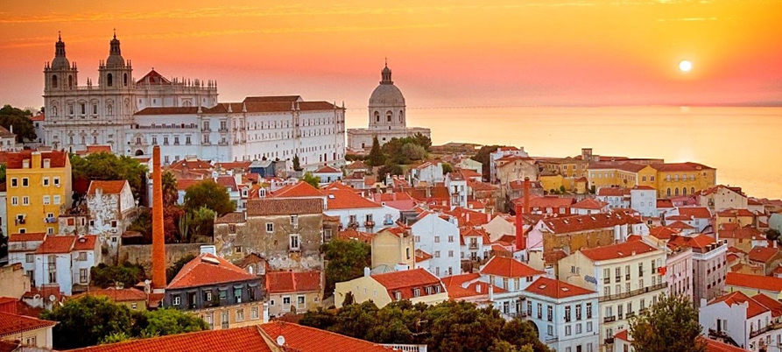
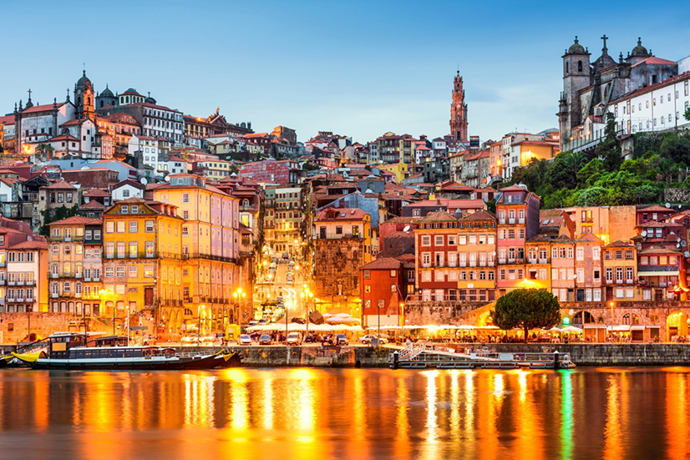
Основні міста
Лісабон - столиця з дванадцятого століття і найбільше місто, налічує близько 500 000 жителів і 3 млн. з урахуванням передмість;
Порто - друге за величиною місто, чия латинська назва Портус Кале дало ім'я країні, налічує 240 000 жителів і 1,5 млн. з урахуванням передмість;
Гімарайш - місто, що є колискою португальської нації;
Авейру - "португальська Венеція";
Коїмбра - місто, яке володіє найстарішим університетом в країні і одним з найстаріших в Європі;
Фару - столиця найпівденнішої провінції Португалії - Алгарве;
Фуншал - столиця о. Мадейри;
Понта Делгада - адміністративний центр Азорських островів.
Лісабон
Порто

Slide 5
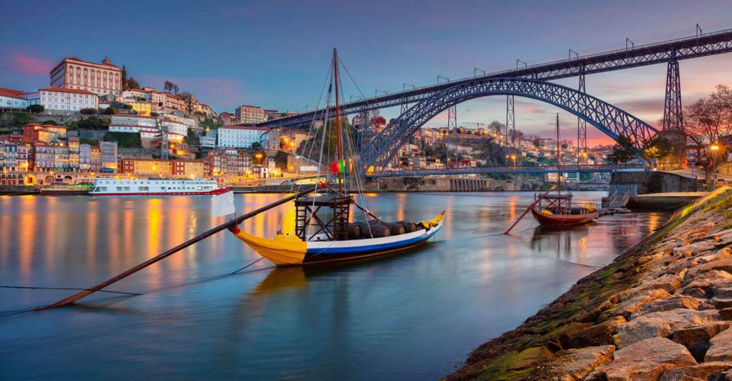
Клімат
Для клімату Португалії характерна м'яка зима і помірно жарке літо, однак він змінюється в залежності від регіону. Так на півночі випадає більше опадів і температура нижче, а у внутрішніх районах відзначаються більш значні коливання температур. На південь від Тежу, найбільшої річки Португалії, відчувається вплив середземноморського клімату з досить жарким і довгим літом і короткою зимою з незначними опадами. Клімат Мадейри середземноморський з комфортною температурою протягом усього року, а для Азорських островів характерний помірний морський клімат з рясними дощами.

Slide 6
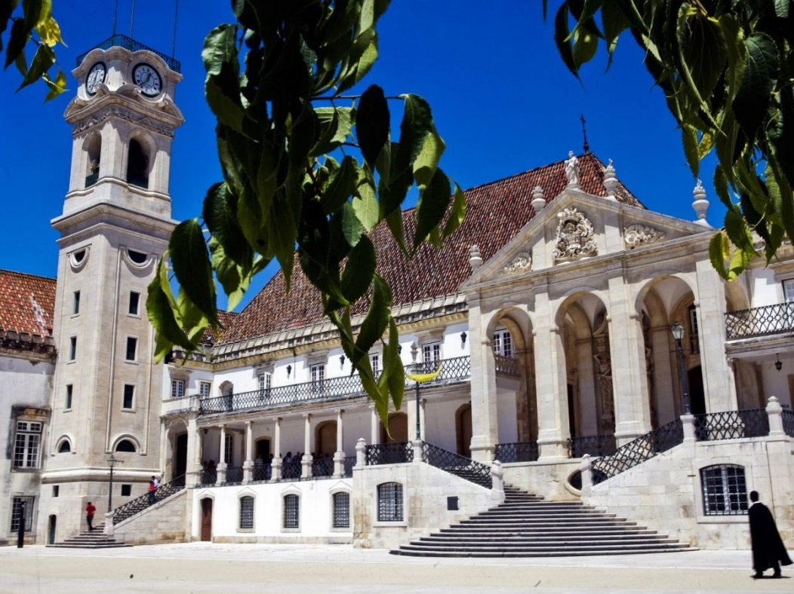
Як з’явилася Португалія і чим вона прославилась?
У 1143 році Дон Афонсу Енрікеш проголосив незалежність Португалії від сусідніх королівств і став її першим королем. Поступово Португалія розширила свої кордони і здобула територію, яка майже не змінилась до сьогодні.
У XIII столітті король Дон Диниш заснував один з найстаріших університетів Європи — Університет Коїмбри. Почали будувати замки, палаци й собори, створювалась система управління державою.
Але Португалія була маленькою країною, а мрії її королів — великими. Вони вирушили в море й почали відкривати нові землі. Так почалась епоха Великих географічних відкриттів, якою керував інфант Дон Енріке. Португальські кораблі допливали до Африки, Азії та навіть до Південної Америки. Звідти везли багатства, незвичайні товари та нові знання.
Здавалося, маленька Португалія стала найбільшою імперією у світі! Та все змінилося після трагічної загибелі молодого короля Себастьяна. Португальський трон на 60 років перейшов до іспанських королів.
Університет Коїмбри

Slide 7
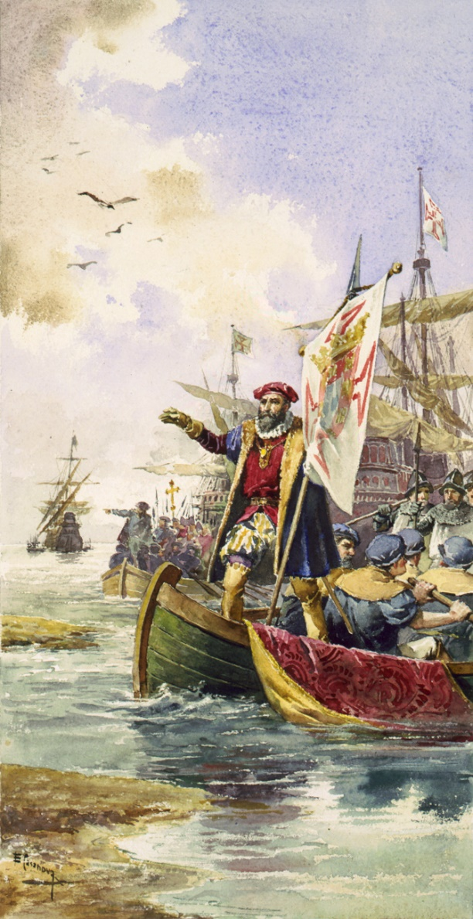
Що було з Португалією після її «золотого віку»?
У 1640 році Португалія знову стала незалежною, і новим королем став Дон Жуан IV. У 1700-х роках один із португальських королів — Дон Жуан V — дуже любив мистецтво. За його наказом у місті Мафра побудували величезний палац-монастир, а в Лісабоні — високий акведук для води.
Та у 1755 році сталося лихо — сильний землетрус майже зруйнував Лісабон. Столицю перебудували з нуля — красиву, міцну і безпечнішу, завдяки зусиллям маркіза Помбала, міністра короля.
У 1800-х роках Португалію захопили війська Наполеона, і король утік до Бразилії. Там з 1808 по 1815 новою столицею Португалії був Ріо-де-Жанейро.
Через 13 років він повернувся в країну, яка вже була знесилена війнами. Люди дедалі більше хотіли змін, і в 1910 році Португалія стала республікою, без короля.
Проте згодом до влади прийшов суворий диктатор Антоніо Салазар, який керував країною майже 50 років. У 1974 році мирна «Революція гвоздик» скинула диктатуру і повернула свободу.
Після цього Португалія знову повернулася до своїх традиційних кордонів і стала частиною європейської родини. У 1986 році вона приєдналася до Європейського Союзу й активно бере участь у розвитку нової Європи — пам’ятаючи свою багату історію.

Slide 8
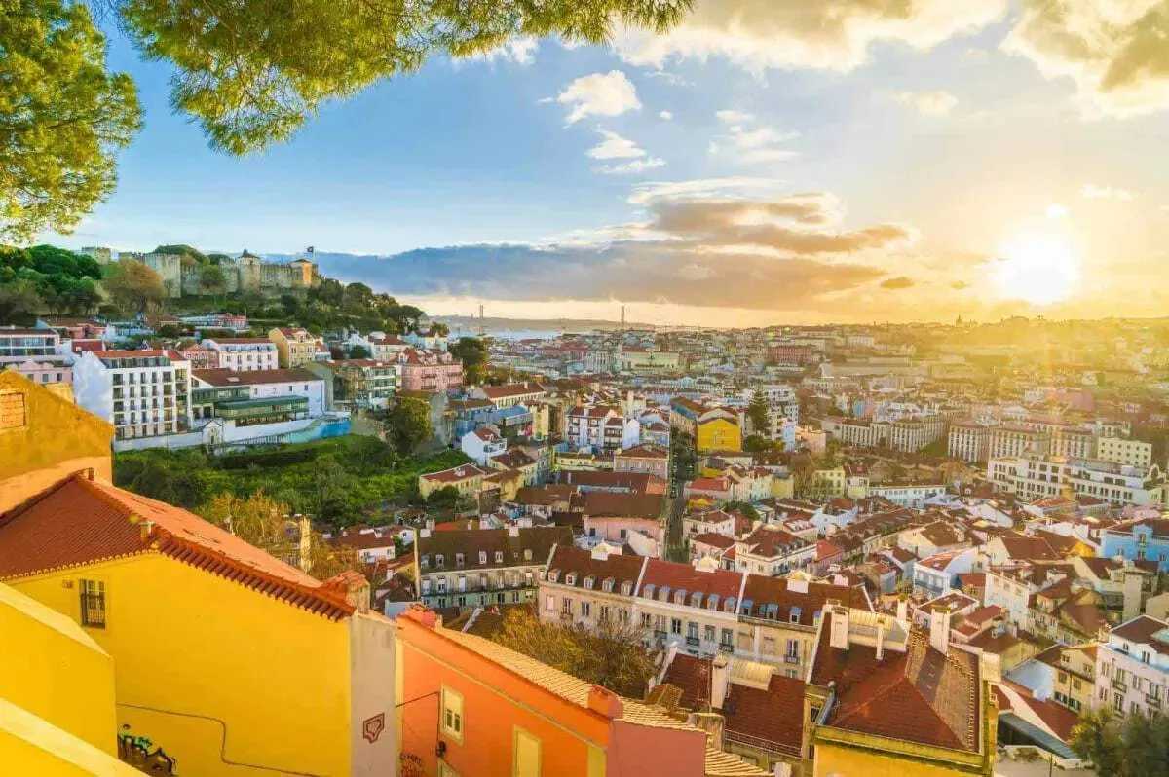
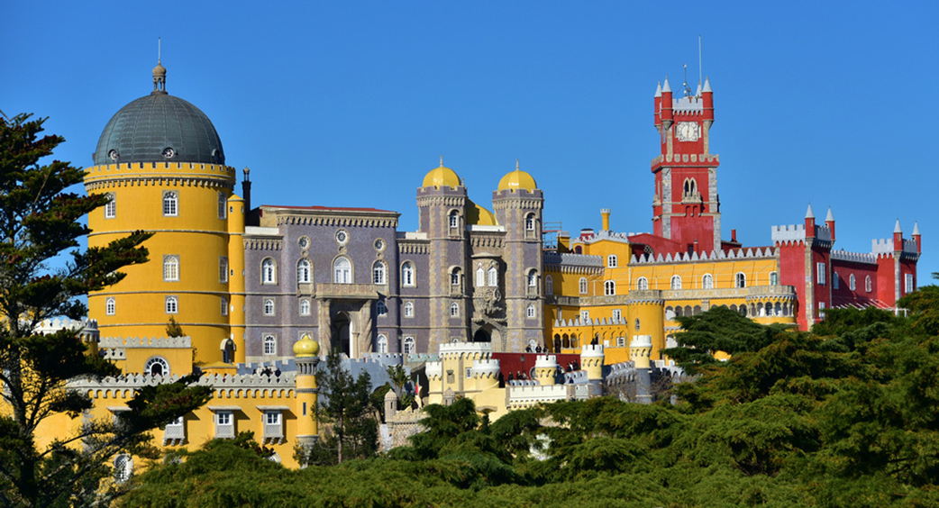
Мова
Поет Фернандо Пессоа писав: “Моя батьківщина – це моя мова”. І для понад 200 мільйонів чоловік в Європі, Африці, Південній Америці та Азії ця батьківщина зветься португальською мовою.
Португальська мова в даний час займає п’яте місце серед найпоширеніших у світі і є офіційною мовою Бразилії, Анголи, Кабо-Верде, Гвінеї-Бісау, Мозамбіку, Сан-Томе і Прінсіпі і Східного Тимору. На ній також розмовляють на території Макао, який перебував під управлінням Португалії до 1999 року, і в Гоа (штат Індії). Португальська мова також є основою для двадцяти креольських мов і є важливою мовою меншин в таких країнах, як Андорра, Люксембург, Намібія, Швейцарія і Південна Африка, поширеною серед проживаючих там португальських громад.
Саме ця універсальність португальської мови об’єдную португальців, бразильців, багато африканських і деякі азіатські народи, являючи собою їх спільну культурну спадщину. Незважаючи на те, що мова йде не про одну безперервну країну, а про великі регіони, розкидані по декількох континентах, сам факт того, що мова не є надбанням однієї громади, а сприймається однаково своєю для віддалених один від одного народів являє собою велике внутрішнє розмаїття в залежності від регіону і населення.

Slide 9
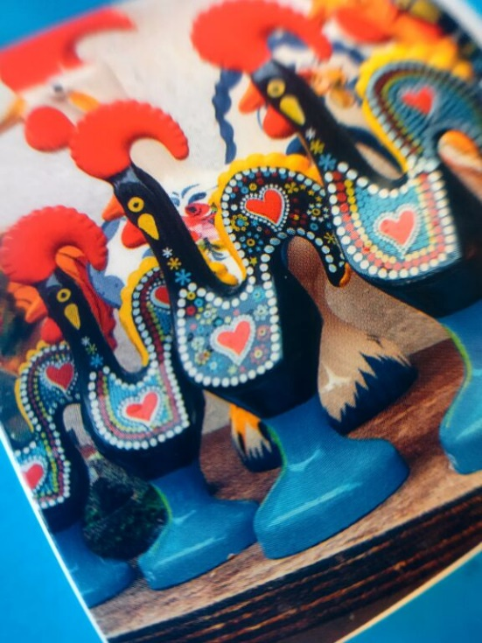
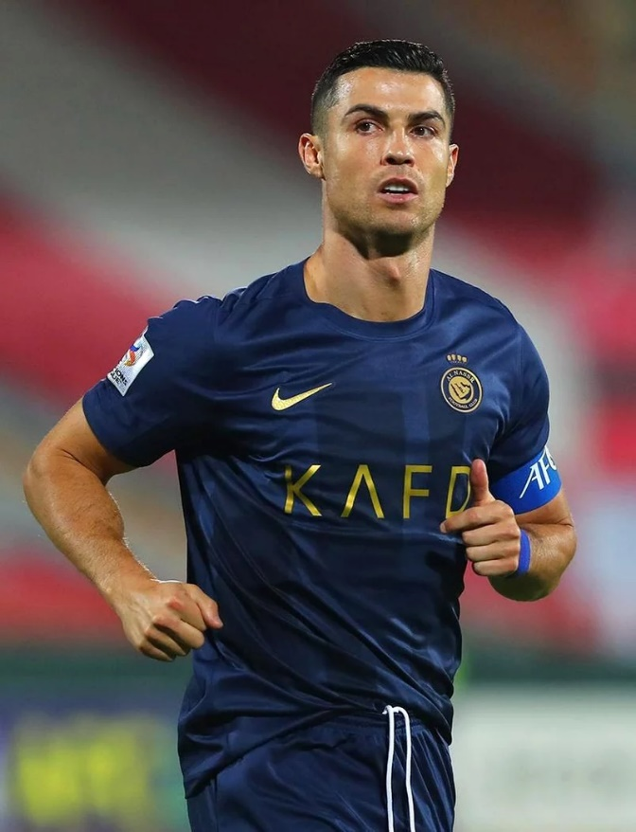
Цікаві факти:
1. Португальські мореплавці — одні з перших дослідили нові землі! Саме Васко да Гама першим дістався Індії морем!
2. Фаду — сумна, але красива пісня
У Португалії народився особливий стиль музики — фаду. Це пісні, в яких співають про сум, любов і море. Їх співають з гітарою.
3. Півень з Барселуша — талісман удачі
Це яскравий розмальований півник, який став символом Португалії! Його можна знайти майже всюди. Він означає правду, добро і щастя.
4. Більше 300 сонячних днів на рік! В Португалії сонце світить майже цілий рік. Тому пляжі там надзвичайно популярні!
5. Португалія обожнює футбол!
Тут народився один з найвідоміших футболістів у світі — Кріштіану Роналду!
6. Замки, як у казці
У Португалії багато старовинних замків — справжні кам’яні фортеці! Наприклад, замок Пена в Сінтрі — наче з мультика.
7. Авторка серії книг про Гаррі Поттера Джоан Роулінг під час написання деяких частин проживала у місті Порто. Імовірно, саме це місто надихало її, адже в її творах можна помітити цікаві паралелі. Наприклад, один із антагоністів — Салазар — має таке саме прізвище, як і місцевий диктатор Антоніу ді Олівейра Салазар. А загадкова "мова змій", можливо, частково навіяна звучанням португальської мови.

